Slide 1

Introducción a la Física (2014)
Unidad: 02
Clase: 11
Fecha: 20140724J
Contenido: Fuerzas y Kepler
Web: http://halley.uis.edu.co/fisica_para_todos/
Archivo: 20140724J-HA-fuerzas-y-kepler.pdf

Slide 2
En el episodio anterior...

Slide 3
En el episodio anterior...

Slide 4
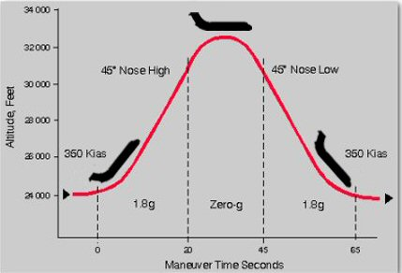
Zero-G

Slide 5
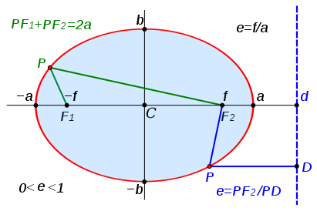
Un poco de matemática...
Recordemos que
Elipse: Conjunto de puntos cuya suma de distancia a dos puntos dados es constante

Slide 6
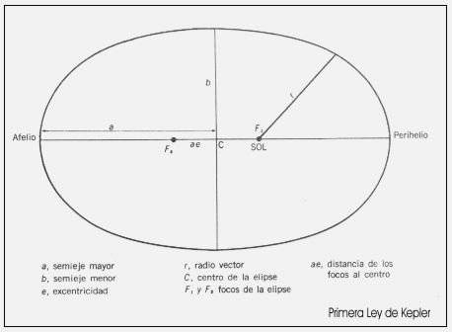
Propiedades de la elipse

Slide 7
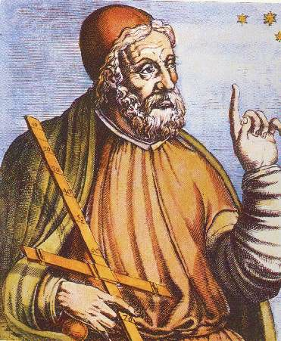
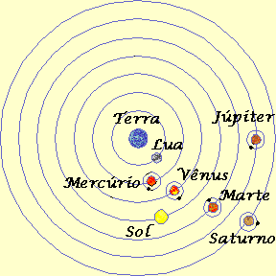
Ptolomeo(100 - 170)

Slide 8
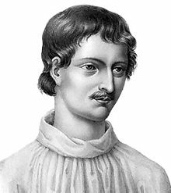
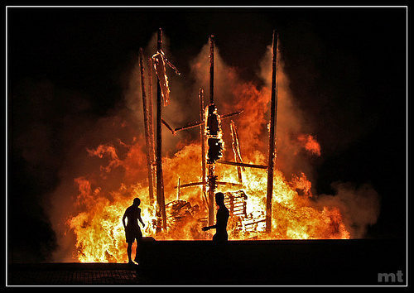
Giordano Bruno(1548 - 1600)

Slide 9
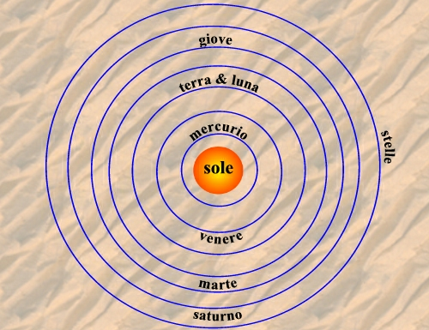
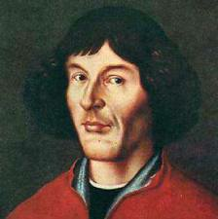
Copernico(1473 - 1543)

Slide 10
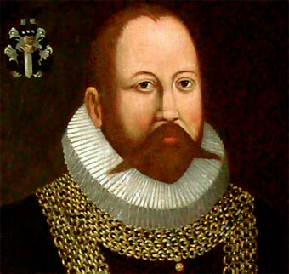
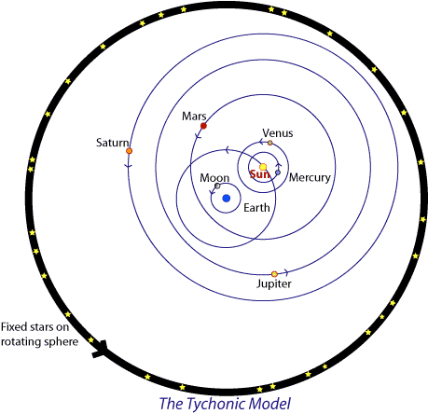
Thyco Brahe(1546 - 1601)

Slide 11
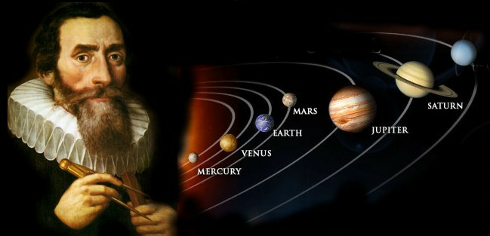
Kepler(1571 - 1630)

Slide 12
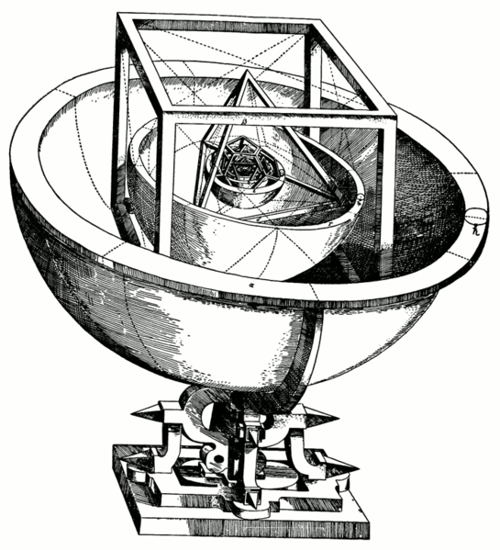
Modelo de Kepler basado en los cinco sólidos pitagóricos

Slide 13
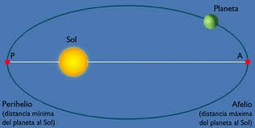
Primera ley
Primera Ley (1609): Los planetas se desplazan alrededor del Sol describiendo órbitas elípticas. El Sol se sitúa en uno de los focos.

Slide 14

Segunda ley
Segunda Ley (1609): El radio vector que une el planeta y el Sol barre áreas iguales en tiempos iguales

Slide 15
Tercera Ley
Tercera Ley (1618): El cuadrado del período orbital (tiempo que tarda en dar una vuelta alrededor del Sol) es directamente proporcional al cubo de la distancia media al Sol.

Slide 16
Ecuación “vis-viva”
Si P=periastro y A=apoastro, se puede ver (hacerlo!!!) que
En la órbita, la E_{m} se conserva:
Planteamos la conservación en el perihelio y en el afelio
Resolvemos para v_{A} (maxima) y usamos a=(P+A)/2

Slide 17
Algoritmo “Newton-Hooke”
Estrella
Posición
Velocidad
aceleración

Slide 18
Algoritmo general
Trabajo en cartesianas, el origen en el foco (estrella).
El tiempo avanza en pasos discretos: i=1,2,3..1000
  En python: for i in range(1,1001):
El intervalo temporal es Δt=(T/1000)
Entonces, el tiempo transcurrido desde el inicio hasta el paso i-ésimo es
Luego, cuando i=1000 entonces t_{i}=T

Slide 19
Condiciones iniciales
Es más simple empezar en el apoastro:
En el el apoastro, la velocidad es perpendicular al vector posición y el modulo → “Vis Viva”
La aceleración siempre tiene dirección radial, sentido hacia la estrella (negativo):
Media vuelta después, el vector posición debe ser

Slide 20
Entonces...
El tiempo avanza y entonces, para calcular la posición en el tiempo (i+1)
Imprimo las coordenadas de r en la nueva pos.
Calculo la aceleración en r_{i+1}, y entonces:
Y este bucle continua hasta i=1000 (t=T)
Sugerencia: suponga a=b=r y verifique que la trayectoria corresponde a una órbita circular. Luego vuelva a SU exoplaneta

Slide 21
Algoritmo “Newton-Hooke”
Estrella
Posición
itero i=0...1000
Velocidad
aceleración

Slide 22


Resultado: órbita de # HD_171028_b
http://arxiv.org/abs/0708.0954
M=0.99 M_Sol
m=1.962 m_Jup
a=1.31019 UA
E=0.59

Slide 23
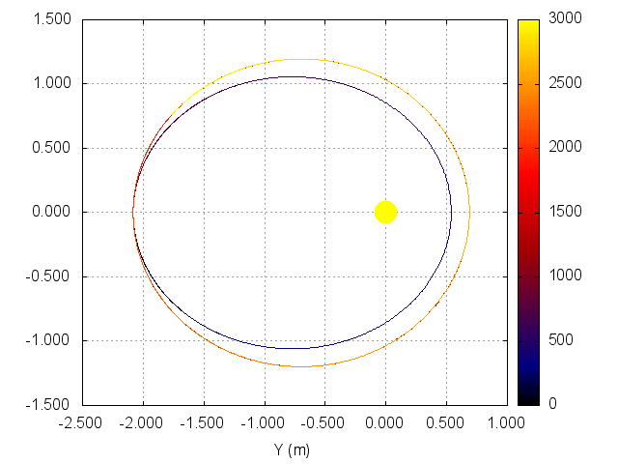
Aumento velocidad en apoastro (+10%)

Slide 24
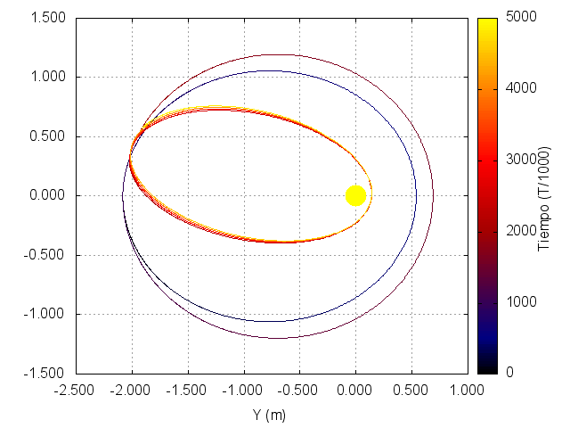
En apoastro (1er : +10%, 2^{do} -50%)

Slide 25
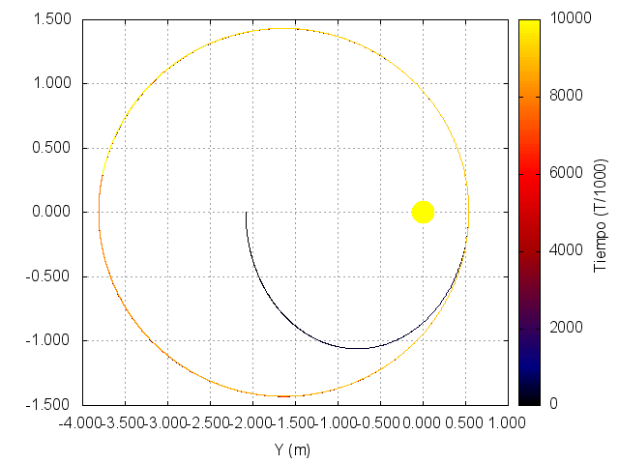
En el periastro (+5%)

Slide 26
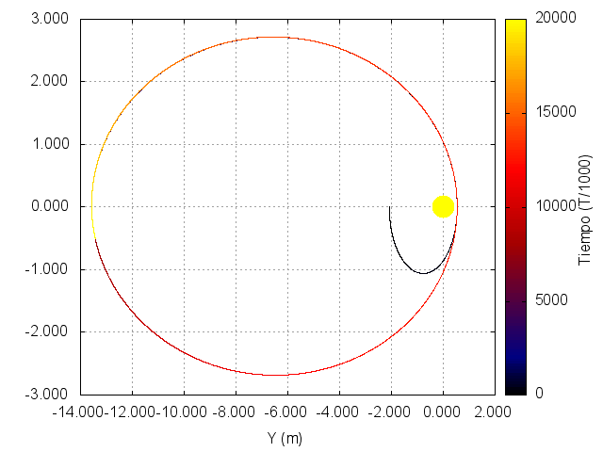
En el periastro (+10%)

